Slide 1
Rekurzió
(Horváth Gyula és Szlávi Péter előadásai felhasználásával)
Notes:
150 perces anyag

Slide 2
Rekurzió
Klasszikus példák
  Faktoriális
  Fibonacci-számok
  A rekurzió lényege: önhivatkozás
Notes:
INFOÉRA 2006
2006.11.18
Juhász István-Zsakó László: Informatikai képzések a ELTE-n
2

Slide 3
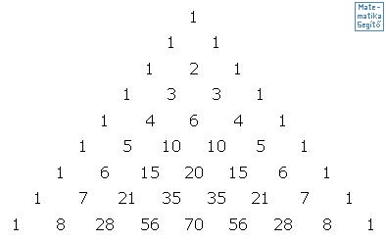
Rekurzió
Klasszikus példák
  Binomiális számok:
  McCarthy-féle 91-es függvény:
  Értéke 91 lesz, minden 100-nál kisebb n-re.
3
Notes:
INFOÉRA 2006
2006.11.18
Juhász István-Zsakó László: Informatikai képzések a ELTE-n
3

Slide 4
Rekurzió
Klasszikus példák
  Ackermann-függvény:
    Elvadultságáról:
    A(0,m)=m+1
    A(1,m)=m+2
    A(2,m)=2*m+3
    A(3,m)=2^{m+3}-3
    A(4,m)= 2^{α} -3, ahol az α a 2-t m+2-ször
    tartalmazza kitevőként.
4
Notes:
INFOÉRA 2006
2006.11.18
Juhász István-Zsakó László: Informatikai képzések a ELTE-n
4

Slide 5
Rekurzív specifikáció és algoritmus
Faktoriális:
Fakt(n):
Ha n>0 akkor Fakt:=n*Fakt(n-1)
különben Fakt:=1
Eljárás vége.
5
Notes:
INFOÉRA 2006
2006.11.18
Juhász István-Zsakó László: Informatikai képzések a ELTE-n
5

Slide 6
Rekurzív specifikáció és algoritmus
Fibonacci számok:
Fib(n):
Ha n=0 akkor Fib:=0
különben ha n=1 akkor Fib:=1
különben Fib:=Fib(n-1)+Fib(n-2)
Eljárás vége.
Lame számok: Lame(n)=Lame(n-1)+Lame(n-3)
Q számok: Q(n)=Q(n-Q(n-1))+Q(n-Q(n-2))
6
Notes:
INFOÉRA 2006
2006.11.18
Juhász István-Zsakó László: Informatikai képzések a ELTE-n
6

Slide 7
Rekurzív specifikáció és algoritmus
Binomiális számok:
Bin(n,k):
Ha k=0 vagy k=n akkor Bin:=1
különben Bin:=Bin(n-1,k)+Bin(n-1,k-1)
Eljárás vége.
Bin(n,k):
Ha k=0 akkor Bin:=1
különben Bin:=Bin(n,k-1)*(n-k+1)/k
Eljárás vége.
7
Notes:
INFOÉRA 2006
2006.11.18
Juhász István-Zsakó László: Informatikai képzések a ELTE-n
7

Slide 8
Rekurzív specifikáció és algoritmus
McCarthy 91-függvény:
M(n):
Ha n>100 akkor M:=n-10 különben M:=M(M(n+11))
Eljárás vége.
M(n):
Ha n>100 akkor M:=n-10
különben x:=M(n+11); M:=M(x)
Eljárás vége.
Tehát a dupla rekurzió algoritmikus szinten
nem okoz semmilyen gondot!
8
Notes:
http://en.wikipedia.org/wiki/Hofstadter_sequence#Hofstadter_Female_and_Male_sequences
INFOÉRA 2006
2006.11.18
Juhász István-Zsakó László: Informatikai képzések a ELTE-n
8

Slide 9
Rekurzív specifikáció és algoritmus
Ackermann függvény:
Ack(n,m):
Ha n=0 akkor Ack:=m+1
különben ha m=0 akkor Ack:=Ack(n-1,1)
különben Ack:=Ack(n-1,Ack(n,m-1))
Eljárás vége.
Tehát a dupla rekurzió algoritmikus szinten nem okoz semmilyen gondot!
9
Notes:
http://en.wikipedia.org/wiki/Hofstadter_sequence#Hofstadter_Female_and_Male_sequences
INFOÉRA 2006
2006.11.18
Juhász István-Zsakó László: Informatikai képzések a ELTE-n
9

Slide 10
Közvetett rekurzió
Feladat
Döntsük el egy számról, hogy páros-e, ha nincs maradék-számítás műveletünk!
Megoldás
Páros(n):
Ha n=0 akkor Páros:=igaz
különben ha n=1 akkor Páros:=hamis
különben Páros:=Páratlan(n-1)
Függvény vége.
Notes:
INFOÉRA 2006
2006.11.18
Juhász István-Zsakó László: Informatikai képzések a ELTE-n
10

Slide 11
Közvetett rekurzió
Feladat
Döntsük el egy számról, hogy páros-e, ha nincs maradék-számítás műveletünk!
Megoldás
Páratlan(n):
Ha n=0 akkor Páratlan:=hamis
különben ha n=1 akkor Páratlan:=igaz
különben Páratlan:=Páros(n-1)
Függvény vége.
Notes:
INFOÉRA 2006
2006.11.18
Juhász István-Zsakó László: Informatikai képzések a ELTE-n
11

Slide 12
Közvetett rekurzió
Feladat
Döntsük el egy számról, hogy páros-e, ha nincs maradék-számítás műveletünk!
A két – közvetetten – rekurzív eljárás összevonható:
Megoldás
Páros(n):
Ha n=0 akkor Páros:=igaz
különben ha n=1 akkor Páros:=hamis
különben Páros:=Páros(n-2)
Függvény vége.
Notes:
INFOÉRA 2006
2006.11.18
Juhász István-Zsakó László: Informatikai képzések a ELTE-n
12

Slide 13
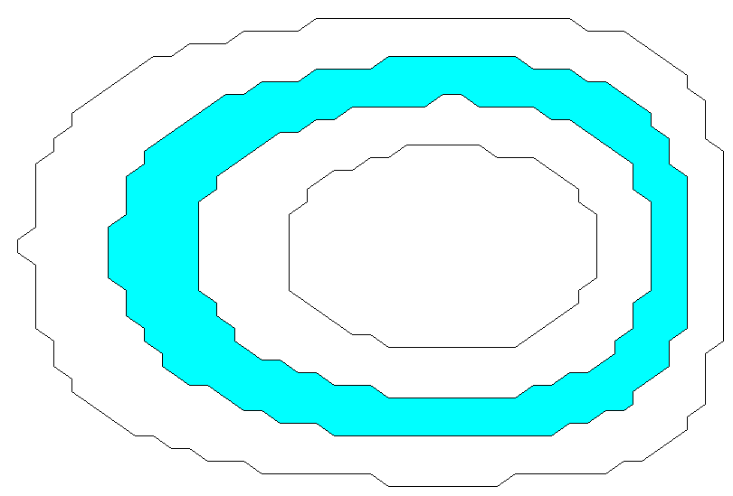

Rekurzív eljárás
Feladat:
Egy kép egy adott (fehér színű) tartományát egy (A,B) belső pontjából kiindulva fessük be világoskékre!
→
Festendők a „belső pontok”, azaz
Belső(i,j)=(i=A és j=B) vagy
Fehér(i,j) és (Belső(i–1,j) vagy Belső(i+1,j) vagy
Belső(i,j–1) vagy Belső(i,j+1))
Notes:
A Belső és a Fehér két logikai függvény, nevük alapján kitalálható szemantikával.

Slide 14
Rekurzív eljárás
Rekurzív festés pontonként:
RekPont(x,y):
Pont(x,y)
Ha Üres(x-1,y) akkor RekPont(x-1,y)
Ha Üres(x,y-1) akkor RekPont(x,y-1)
Ha Üres(x+1,y) akkor RekPont(x+1,y)
Ha Üres(x,y+1) akkor RekPont(x,y+1)
Eljárás vége.
14
Notes:
INFOÉRA 2006
2006.11.18
Juhász István-Zsakó László: Informatikai képzések a ELTE-n
14

Slide 15
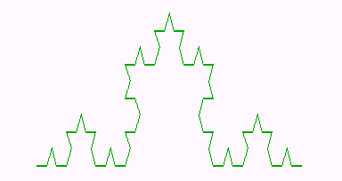
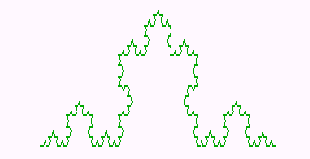
Rekurzió Logo nyelven
Koch fraktál:
Vegyünk egy egységnyi szakaszt!
Vágjuk ki a középső harmadát!
Illesszük be a kivágott részt egy egyenlő oldalú háromszög oldalaiként!
Alkalmazzuk ugyanezt az így kapott 4 szakaszra!
15
Notes:
INFOÉRA 2006
2006.11.18
Juhász István-Zsakó László: Informatikai képzések a ELTE-n
15

Slide 16
Rekurzió Logo nyelven
Koch fraktál, Logo megoldás:
eljárás koch :n :h
Ha :n=0 [előre :h]
[koch :n-1 :h/3 balra 60
koch :n-1 :h/3 jobbra 120
koch :n-1 :h/3 balra 60
koch :n-1 :h/3]
vége
koch 1 100 koch 2 100
16
Notes:
INFOÉRA 2006
2006.11.18
Juhász István-Zsakó László: Informatikai képzések a ELTE-n
16

Slide 17
Rekurzív eljárás
Hanoi tornyai:
Adott 3 rudacska. Az elsőn egyre csökkenő sugarú korongok vannak. Az a feladat, hogy tegyük át a harmadik rudacskára a korongokat egyenként úgy, hogy az átpakolás közben és természetesen a végén is minden egyes korongon csak nála kisebb lehet. Az átpakoláshoz lehet segítségül felhasználni a középső rudacskát.
17
Notes:
INFOÉRA 2006
2006.11.18
Juhász István-Zsakó László: Informatikai képzések a ELTE-n
17

Slide 18
Rekurzív eljárás
Hanoi tornyai:
N-1 korong 1-ről 2-re
Pakolás 1-ről 3-ra
N-1 korong 2-ről 3-ra
18
Notes:
INFOÉRA 2006
2006.11.18
Juhász István-Zsakó László: Informatikai képzések a ELTE-n
18

Slide 19
Rekurzív eljárás
Hanoi tornyai:
Hanoi(n,A,B,C):
Ha n>1 akkor Hanoi(n-1,A,C,B)
Ki: n,A,B
Hanoi(n-1,C,B,A)
különben Ki: n,A,B
Eljárás vége.
19
Notes:
INFOÉRA 2006
2006.11.18
Juhász István-Zsakó László: Informatikai képzések a ELTE-n
19

Slide 20
A megvalósítás problémái
Problémák
„Állatorvosi ló (-: csacsi :-)” – a faktoriális függvény
Fakt(n):
Ha n=0 akkor f:=1
különben f:=n*Fakt(n-1)
Fakt:=f
Függvény vége.
Tételezzük föl, hogy a „környezet” képes az eljárások többszörös (értsd: egymásba ágyazott) hívásának lekezelésére. (Visszatérési cím a verembe; aktuális és formális paraméterek összekapcsolása.)
20
Notes:
INFOÉRA 2006
2006.11.18
Juhász István-Zsakó László: Informatikai képzések a ELTE-n
20

Slide 21
A megvalósítás problémái
Összefoglalva a problémákat:
A bemenő paraméter problematikája.
Hogyan kerül a bemenő érték ugyanazzal a kóddal megvalósított eljáráshoz, azaz a rekurzívan újból a hívotthoz?
A függvényeljárások értékvisszaadása.
Hogyan kerül a (rekurzívan) hívott függvény értéke a hívó eljárásban „felszínre”?
A lokális változók egyedisége.
21
Notes:
INFOÉRA 2006
2006.11.18
Juhász István-Zsakó László: Informatikai képzések a ELTE-n
21

Slide 22
A megvalósítás problémái
A megoldás vázlata:
1. és 3. probléma – belépéskor vermelés, kilépéskor veremből kivétel.
2. probléma (nem csak rekurziónál) – az érték verembe tétele közvetlenül a visszatérés előtt.
A függvényt eljárássá alakítva:
Fakt(n):
Verembe(n)
Ha n=0 akkor f:=1
különben Fakt(n-1); Veremből(f)
n:=Veremtető; f:=n*f
Veremből(n); Verembe(f)
Eljárás vége.
22
Notes:
INFOÉRA 2006
2006.11.18
Juhász István-Zsakó László: Informatikai képzések a ELTE-n
22

Slide 23
Problémák a rekurzióval
Pl. Fibonacci-számoknál:
Fib(n) 1 út vezet ide
Fib(n-1) 1 út vezet ide
Fib(n-2) 2 út vezet ide
Fib(n-3) 3 út vezet ide
Fib(n-4) 5 út vezet ide
Fib(n-5) 8 út vezet ide
Notes:
INFOÉRA 2006
2006.11.18
Juhász István-Zsakó László: Informatikai képzések a ELTE-n
23

Slide 24
Problémák a rekurzióval
Bajok a rekurzióval
Hely: nagyra dagadt veremméret.
Idő:a vermelés adminisztrációs többletterhe, a többszörösen
ismétlődő hívások.
Pl. Fibonacci-számoknál:
  r(N):=az N. Fibonacci-szám kiszámításához szükséges hívások száma
  r(0):=1, r(1):=1, r(i):=r(i-1)+r(i-2)+1
  Állítás:
  a) r(i)=F(i+1)+F(i)+F(i-1)-1 i>1
  b) r(i)=2*F(i+1)-1, ahol F(i)=az i. Fibonacci-szám.
Notes:
INFOÉRA 2006
2006.11.18
Juhász István-Zsakó László: Informatikai képzések a ELTE-n
24

Slide 25
Korlátos memóriájú függvények
Korlátos memóriájú függvények
Ha egy rekurzív függvény minden értéke valamely korábban kiszámolható értékből számolható, akkor némi memória-felhasználással elkészíthető a rekurzió mentes változat, amelyben az egyes függvényértékeknek megfeleltetünk egy F(N) vektort.
A függvény általános formája:
Nem ilyen:
25
Notes:
INFOÉRA 2006
2006.11.18
Juhász István-Zsakó László: Informatikai képzések a ELTE-n
25

Slide 26
Korlátos memóriájú függvények
Korlátos memóriájú függvények
f(N):
Ha N<K akkor f:=h(N)
különben f:=g(f(N-1),...,f(N-K))
Függvény vége.
Az ennek megfelelő vektoros változat:
f(N):
Ciklus i=0-tól K-1-ig
F(i):=h(i)
Ciklus vége
Ciklus i=K-tól N-ig
F(i):=g(F(i-1),...,F(i-K))
Ciklus vége
f:=F(N)
Függvény vége.
26
Notes:
INFOÉRA 2006
2006.11.18
Juhász István-Zsakó László: Informatikai képzések a ELTE-n
26

Slide 27
Korlátos memóriájú függvények
Korlátos memóriájú függvények
Ez így természetesen nem hatékony tárolás, hiszen a rekurzív formulából látszik, hogy minden értékhez csak az őt megelőző K értékre van szükség.
A hatékony megoldásban az alábbi ciklust kell átalakítani:
Ciklus i=K-tól N-ig
F(i):=g(F(i-1),...,F(i-K))
Ciklus vége
Lehet pl. F(i mod K):=g(F(K-1),...,F(0)), ha a g() függvény kiszámítása nem függ a paraméter sorrendtől.
27
Notes:
INFOÉRA 2006
2006.11.18
Juhász István-Zsakó László: Informatikai képzések a ELTE-n
27

Slide 28
Korlátos memóriájú függvények
Példa: Fibonacci-számok
Fib(n):
Ha n=0 akkor Fib:=0
különben ha n=1 akkor Fib:=1
különben Fib:=Fib(n-1)+Fib(n-2)
Eljárás vége.
Fib(n):
F(0):=0; F(1):=1
Ciklus i=2-től n-ig
F(i):=F(i-1)+F(i-2)
Ciklus vége
Fib:=F(n)
Függvény vége.
28
Notes:
INFOÉRA 2006
2006.11.18
Juhász István-Zsakó László: Informatikai képzések a ELTE-n
28

Slide 29
Korlátos memóriájú függvények
Példa: Fibonacci-számok
Helytakarékos megoldás:
Fib(n):
F(0):=0; F(1):=1
Ciklus i=2-től n-ig
F(i mod 2):=F(0)+F(1)
Ciklus vége
Fib:=F(n mod 2)
Függvény vége.
29
Notes:
INFOÉRA 2006
2006.11.18
Juhász István-Zsakó László: Informatikai képzések a ELTE-n
29

Slide 30
Rekurzió memorizálással
Megoldási ötlet: amit már kiszámoltunk egyszer, azt ne számoljuk újra! Tároljuk a már kiszámolt értékeket, s ha szükségünk van rájuk, használjuk fel őket!
A megoldásban F(i)≥0 jelenti, ha már kiszámoltuk az i-edik Fibonacci számot.
Fib(N):
Ha F(N)<0 akkor ha N<2 akkor F(N):=N
különben F(N):=Fib(N-1)+Fib(N-2)
Fib:=F(N)
Függvény vége.
Notes:
INFOÉRA 2006
2006.11.18
Juhász István-Zsakó László: Informatikai képzések a ELTE-n
30

Slide 31
Rekurzió memorizálással
Binomiális együtthatók számolása.
Bin(N,K):
Ha N=0 vagy N=K akkor Bin:=1
különben Bin:=Bin(N-1,K-1)+Bin(N-1,K)
Függvény vége.
Ugyanez memorizálással:
Bin(N,K):
Ha B(N,K)<0 akkor
Ha N=0 vagy N=K akkor B(N,K):=1
különben B(N,K):=Bin(N-1,K-1)+Bin(N-1,K)
Elágazás vége
Bin:=B(N,K)
Függvény vége.
Notes:
INFOÉRA 2006
2006.11.18
Juhász István-Zsakó László: Informatikai képzések a ELTE-n
31

Slide 32
Oszd meg és uralkodj!
Oszd meg és uralkodj!
Több részfeladatra bontás, amelyek hasonlóan oldhatók meg, lépései:
  a triviális eset (amikor nincs rekurzív hívás)
  felosztás (megadjuk a részfeladatokat, amikre a feladat lebontható)
  uralkodás (rekurzívan megoldjuk az egyes részfeladatokat)
  összevonás (az egyes részfeladatok megoldásából előállítjuk az eredeti feladat megoldását)
Notes:
INFOÉRA 2006
2006.11.18
Juhász István-Zsakó László: Informatikai képzések a ELTE-n
32

Slide 33
Oszd meg és uralkodj!
  Ezek alapján a következőképpen fogunk gondolkodni:
  • Mi az általános feladat alakja? Mik a paraméterei? Ebből kapjuk meg a rekurzív eljárásunk specifikációját.
  • Milyen paraméterértékekre kapjuk a konkrét feladatot? Ezekre fogjuk meghívni kezdetben az eljárást!
  • Mi a leállás (triviális eset) feltétele? Hogyan oldható meg ilyenkor a feladat?
  • Hogyan vezethető vissza a feladat hasonló, de egyszerűbb részfeladatokra? Hány részfeladatra vezethető vissza?
Notes:
INFOÉRA 2006
2006.11.18
Juhász István-Zsakó László: Informatikai képzések a ELTE-n
33

Slide 34
Oszd meg és uralkodj!
  • Melyek ilyenkor az általános feladat részfeladatainak a paraméterei? Ezekkel kell majd meghívni a rekurzív eljárást!
  • Hogyan építhető fel a részfeladatok megoldásaiból az általános feladat megoldása?
Notes:
INFOÉRA 2006
2006.11.18
Juhász István-Zsakó László: Informatikai képzések a ELTE-n
34

Slide 35
Oszd meg és uralkodj!
Gyorsrendezés (quicksort):
felbontás: X₁, ... , X_{k-1} X_{k} X_{k+1,} ... , X_{n} szétválogatás
ahol ∀i,j (1≤i<k; k<j≤n): X_{i}≤X_{j}
uralkodás: mindkét részt ugyanazzal a módszerrel felbont-juk két részre, rekurzívan
összevonás: automatikusan történik a helyben szétválogatás miatt
triviális eset: n≤1
Notes:
INFOÉRA 2006
2006.11.18
Juhász István-Zsakó László: Informatikai képzések a ELTE-n
35

Slide 36
Oszd meg és uralkodj!
Gyorsrendezés (quicksort):
Quick(E,U):
Szétválogatás(E,U,K)
Ha E<K-1 akkor Quick(E,K-1)
Ha k+1<U akkor Quick(K+1,U)
Eljárás vége.
Notes:
INFOÉRA 2006
2006.11.18
Juhász István-Zsakó László: Informatikai képzések a ELTE-n
36

Slide 37
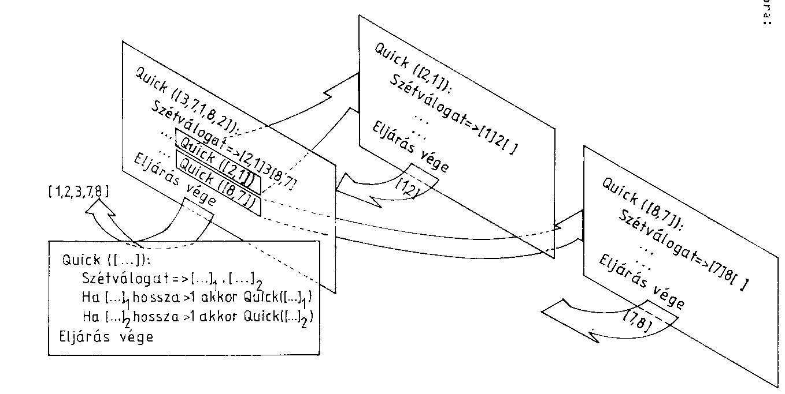
Oszd meg és uralkodj!
Gyorsrendezés (quick sort):
37
Notes:
INFOÉRA 2006
2006.11.18
Juhász István-Zsakó László: Informatikai képzések a ELTE-n
37

Slide 38
Oszd meg és uralkodj!
Gyorsrendezés:
Quick(A,e,v):
Szétválogat(A,e,v,k)
Rendezés(A,e,k-1)
Rendezés(A,k+1,v)
Eljárás vége.
Rendezés(A,e,v):
Ha v-e>0 akkor Quick(A,e,v)
Eljárás vége.
Közvetlen rekurzió: Az A eljárás saját magát hívja.
Közvetett rekurzió: A hívja B-t, B hívja A-t.
38
Notes:
INFOÉRA 2006
2006.11.18
Juhász István-Zsakó László: Informatikai képzések a ELTE-n
38

Slide 39
Oszd meg és uralkodj!
Szétválogatás helyben:
Szétválogat(A,e,v,k):
i:=e; j:=v; y:=A(e)
Ciklus amíg i<j
Ciklus amíg i<j és A(j)≥y
j:=j-1
Ciklus vége
Ha i<j akkor A(i):=A(j); j:=j-1
Ciklus amíg i<j és A(i)≤y
i:=i+1
Ciklus vége
Ha i<j akkor A(j):=A(i); i:=i+1
Ciklus vége
A(i):=y; k:=i
Eljárás vége.
39
Notes:
INFOÉRA 2006
2006.11.18
Juhász István-Zsakó László: Informatikai képzések a ELTE-n
39

Slide 40
Oszd meg és uralkodj!
Összefésüléses rendezés (mergesort):
felbontás: a sorozat két részsorozatra bontása (középen)
X₁, ... , X_{k} X_{k+1,} ... , X_{n}
uralkodás: a két részsorozat rendezése (rekurzívan)
összevonás: a két rendezett részsorozat összefésülése
triviális eset: n≤1
Notes:
INFOÉRA 2006
2006.11.18
Juhász István-Zsakó László: Informatikai képzések a ELTE-n
40

Slide 41
Oszd meg és uralkodj!
Összefésüléses rendezés (mergesort):
Rendez(E,U):
Ha E<U akkor K:=(E+U)/2
Rendez(E,K); Rendez(K+1,U)
Összefésül(E,K,U)
Eljárás vége*.
Notes:
INFOÉRA 2006
2006.11.18
Juhász István-Zsakó László: Informatikai képzések a ELTE-n
41

Slide 42
Oszd meg és uralkodj!
i-edik legkisebb kiválasztása:
felbontás: X₁, ... , X_{k-1} X_{k} X_{k+1,} ... , X_{n} szétválogatás (ahol ∀i,j (1≤i≤k; k≤j≤n): X_{i}≤X_{j})
uralkodás: i<K esetén az első, i>K esetén a második részben keresünk tovább, rekurzívan
összevonás: automatikusan történik a helyben szétválogatás miatt
triviális eset: i=k
Notes:
INFOÉRA 2006
2006.11.18
Juhász István-Zsakó László: Informatikai képzések a ELTE-n
42

Slide 43
Oszd meg és uralkodj!
i-edik legkisebb kiválasztása:
Kiválasztás(E,U,i,Y):
Szétválogatás(E,U,K)
Ha i=K akkor Y:=X(K)
különben ha i<K akkor Kiválasztás(E,K-1,i,Y)
különben Kiválasztás(K+1,U,i-K,Y)
Eljárás vége.
Notes:
INFOÉRA 2006
2006.11.18
Juhász István-Zsakó László: Informatikai képzések a ELTE-n
43

Slide 44
Oszd meg és uralkodj!
Párhuzamos maximum-minimum kiválasztás
Egyszerre kell egy sorozat maximumát és minimumát is meghatározni
A megoldás ötlete: 2 elem közül 1 hasonlítással eldönthetjük, hogy melyik a maximum és melyik a minimum.
Ha kettőnél több elemünk van, akkor osszuk két részre a sorozatot, mindkét részben határozzuk meg a maximumot és a minimumot, majd ezekből adjuk meg a teljes sorozat maximumát és minimumát!
Notes:
INFOÉRA 2006
2006.11.18
Juhász István-Zsakó László: Informatikai képzések a ELTE-n
44

Slide 45
Oszd meg és uralkodj!
Párhuzamos maximum-minimum kiválasztás
leállási feltétel: az éppen vizsgált sorozatnak legfeljebb 2 eleme van: a maximum és a minimum 1 hasonlítással meghatározható
felbontás: a sorozat két részsorozatra bontása (középen)
X₁, ... X_{k-1}, X_{k}, X_{k+1}, ... , X_{n}
uralkodás: mindkét részsorozatra meghatározzuk a maximumot és a minimumot (rekurzívan)
összevonás: a két maximum közül a nagyobb lesz a sorozat maximuma, a két minimum közül pedig a
kisebb lesz a sorozat minimuma.
Notes:
INFOÉRA 2006
2006.11.18
Juhász István-Zsakó László: Informatikai képzések a ELTE-n
45

Slide 46
Oszd meg és uralkodj!
Maxmin(X,E,U,Max,Min):
Ha U-E=0 akkor Max:=E; Min:=E
különben ha U-E=1 akkor
Ha X(E)≤X(U) akkor Max:=U; Min:=E
különben Max:=E; Min:=U
különben K:=(E+U)/2
Maxmin(X,E,K,Max1,Min1)
Maxmin(X,K+1,U,Max2,Min2)
Ha X(Min1)≤X(Min2) akkor Min:=Min1
különben Min:=Min2
Ha X(Max1)≥X(Max2) akkor Max:=Max1
különben Max:=Max2
Elágazás vége
Eljárás vége.
Notes:
INFOÉRA 2006
2006.11.18
Juhász István-Zsakó László: Informatikai képzések a ELTE-n
46

Slide 47
Oszd meg és uralkodj!
N szám legnagyobb közös osztója
A sorozatot bontsuk két részre; mindkét résznek határozzuk meg a legnagyobb közös osztóját, majd ezek legnagyobb közös osztója lesz a megoldás. Ehhez a legnagyobb közös osztó alábbi tulajdonságát használjuk ki:
lnko(X₁, ... X_{k}, X_{k+1}, ... , X_{n})=
lnko(lnko(X₁, ... X_{k}),lnko(X_{k+1}, ... , X_{n}))
Notes:
INFOÉRA 2006
2006.11.18
Juhász István-Zsakó László: Informatikai képzések a ELTE-n
47

Slide 48
Oszd meg és uralkodj!
N szám legnagyobb közös osztója
leállási feltétel: az éppen vizsgált sorozatnak 1 eleme van: a legnagyobb közös osztó önmaga
felbontás: a sorozat két részsorozatra bontása (középen)
X₁, ... X_{k-1}, X_{k}, X_{k+1}, ... , X_{n}
uralkodás: mindkét részsorozatra meghatározzuk a legnagyobb közös osztót (rekurzívan)
összevonás: a két legnagyobb közös osztónak vesszük a legnagyobb közös osztóját.
Notes:
INFOÉRA 2006
2006.11.18
Juhász István-Zsakó László: Informatikai képzések a ELTE-n
48

Slide 49
Oszd meg és uralkodj!
N szám legnagyobb közös osztója
Gyorsítási lehetőségek:
ha az első rész legnagyobb közös osztója 1, akkor a második részt már ki sem kell számolni, az eredmény 1;
ha a második rész legnagyobb közös osztója 1, akkor a két rész legnagyobb közös osztója is biztosan 1.
Notes:
INFOÉRA 2006
2006.11.18
Juhász István-Zsakó László: Informatikai képzések a ELTE-n
49

Slide 50
Oszd meg és uralkodj!
Legnagyobb(X,E,U,L):
Ha U-E=0 akkor L:=X(E)
különben
K:=(E+U)/2; L:=1
Legnagyobb(X,E,K,L1)
Ha L1>1 akkor Legnagyobb(X,K+1,U,L2)
Ha L2>1 akkor L:=lnko(L1,L2)
különben L:=1
különben L:=1
Elágazások vége
Eljárás vége.
Notes:
INFOÉRA 2006
2006.11.18
Juhász István-Zsakó László: Informatikai képzések a ELTE-n
50

Slide 51
Közvetett rekurzió - járdakövezés
Feladat
Számítsuk ki, hogy hányféleképpen lehet egy n egység méretű járdát kikövezni 1x1, 1x2 és 1x3 méretű lapokkal!
Az első helyre tehetünk 1x1-es lapot:
Az első helyre tehetünk 1x2-es lapot:
Az első helyre tehetünk 1x3-as lapot:
Az első esetben n-1, a másodikban n-2-t, a harmadikban pedig n-3 cellát kell még lefednünk. Azaz az n cella lefedéseinek Lefed(n) száma Lefed(n-1)+Lefed(n-2)+Lefed(n-3).
Notes:
INFOÉRA 2006
2006.11.18
Juhász István-Zsakó László: Informatikai képzések a ELTE-n
51

Slide 52
Közvetett rekurzió - járdakövezés
Megoldás
Lefed(N):
Elágazás
N=1 esetén Lefed:=1
N=2 esetén Lefed:=2
N=3 esetén Lefed:=4
egyéb esetben Lefed:=Lefed(N-1)+
Lefed(N-2)+Lefed(N-3)
Elágazás vége
Függvény vége.
Sokszoros hívás esetén vagy memorizálás, vagy ciklusos megoldás kell!
Notes:
INFOÉRA 2006
2006.11.18
Juhász István-Zsakó László: Informatikai képzések a ELTE-n
52

Slide 53
Közvetett rekurzió - járdakövezés
Feladat
Számítsuk ki, hogy hányféleképpen lehet egy 2xn egység méretű járdát kikövezni 1x2 és 1x3 méretű lapokkal!
Notes:
INFOÉRA 2006
2006.11.18
Juhász István-Zsakó László: Informatikai képzések a ELTE-n
53

Slide 54
Közvetett rekurzió - járdakövezés
Az első oszlop egyféleképpen fedhető le:
Az első két oszlop további elrendezéssel újra egyféleképpen fedhető le:
Az első három oszlop újra egyféleképpen:
Sajnos ez is előfordulhat (B típusú járda):
A-típusú helyzet
A-típusú helyzet
A-típusú helyzet
B-típusú helyzetek
Notes:
INFOÉRA 2006
2006.11.18
Juhász István-Zsakó László: Informatikai képzések a ELTE-n
54

Slide 55
Közvetett rekurzió - járdakövezés
A B típusú járda háromféleképpen folytatható:
Notes:
INFOÉRA 2006
2006.11.18
Juhász István-Zsakó László: Informatikai képzések a ELTE-n
55

Slide 56
Közvetett rekurzió - járdakövezés
Jelölje A(n) a megoldás értékét 2xn egység méretű járda esetén!
Jelölje B(n) a megoldás értékét 2xn egység méretű járda esetén, ha az egyik jobboldali sarok nincs befestve!
Notes:
INFOÉRA 2006
2006.11.18
Juhász István-Zsakó László: Informatikai képzések a ELTE-n
56

Slide 57
Közvetett rekurzió - járdakövezés
A(n):
Ha n=1 akkor A:=1
különben ha n=2 akkor A:=2
különben ha n=3 akkor A:=4
különben A:=A(n-1)+A(n-2)+A(n-3)+2*B(n-2)
Függvény vége.
B(n):
Ha n<3 akkor B:=0
különben ha n=3 akkor B:=1
különben B:=A(n-3)+B(n-1)+B(n-3)
Függvény vége.
Notes:
INFOÉRA 2006
2006.11.18
Juhász István-Zsakó László: Informatikai képzések a ELTE-n
57

Slide 58
Közvetett rekurzió - járdakövezés
Ciklussal és tömbökkel:
A-B(n):
TA(1):=1; TA(2):=2; TA(3):=4
TB(1):=0; TB(2):=0; TB(3):=1
Ciklus i=3-tól n-ig
TA(i):=TA(i-1)+TA(i-2)+TA(i-3)+2*TB(i-2)
TB(i):=TA(i-3)+TB(i-1)+TB(i-3)
Ciklus vége
A-B:=TA(n)
Függvény vége.
Notes:
INFOÉRA 2006
2006.11.18
Juhász István-Zsakó László: Informatikai képzések a ELTE-n
58

Slide 59
Közvetett rekurzió - járdakövezés
Feladat
Számítsuk ki, hogy hányféleképpen lehet egy 3xn egység méretű járdát kikövezni 1x2 méretű lapokkal!
Megoldás
Biztos nincs megoldás, ha n páratlan szám!
Notes:
INFOÉRA 2006
2006.11.18
Juhász István-Zsakó László: Informatikai képzések a ELTE-n
59

Slide 60
Közvetett rekurzió - járdakövezés
Az első oszlop középső négyzete háromféleképpen fedhető le.
1. eset 2. eset
3. eset
Notes:
INFOÉRA 2006
2006.11.18
Juhász István-Zsakó László: Informatikai képzések a ELTE-n
60

Slide 61
Közvetett rekurzió - járdakövezés
Az egyes esetek csak az alábbi módon folytathatók:
Jelölje A(n) a megoldás értékét 3xn egység méretű járda esetén!
Az 1. eset csak így folytatható
Notes:
INFOÉRA 2006
2006.11.18
Juhász István-Zsakó László: Informatikai képzések a ELTE-n
61

Slide 62
Közvetett rekurzió - járdakövezés
Jelölje B(n) azt, hogy hányféleképpen fedhető le egy 3xn egy-ség méretű járda, amelynek a bal alsó sarka már le van fedve!
Szimmetria miatt a jobb felső sarok lefedettsége esetén is B(n)-féle lefedés van.
A 2. eset csak így folytatható A 3. eset csak így folytatható
Notes:
INFOÉRA 2006
2006.11.18
Juhász István-Zsakó László: Informatikai képzések a ELTE-n
62

Slide 63
Közvetett rekurzió - járdakövezés
Az egyes esetek csak az alábbi módon folytathatók:
Jelölje B(n) azt, hogy hányféleképpen fedhető le egy 3xn egység méretű járda, amelynek a bal alsó sarka már le van fedve! B(n) páros n-re mindig 0 értékű!
A 2. eset csak így folytatható Az 1. eset csak így folytatható
Notes:
INFOÉRA 2006
2006.11.18
Juhász István-Zsakó László: Informatikai képzések a ELTE-n
63

Slide 64
Közvetett rekurzió - járdakövezés
A(n):
Ha n=1 akkor A:=0
különben ha n=2 akkor A:=3
különben A:=A(n-2)+2*B(n-1)
Függvény vége.
B(n):
Ha n=1 akkor B:=1
különben ha n=2 akkor B:=0
különben B:=A(n-1)+B(n-2)
Függvény vége.
Kövezés(n):
Ha páros(n) akkor Kövezés:=A(n)
különben Kövezés:=0
Függvény vége.
Notes:
INFOÉRA 2006
2006.11.18
Juhász István-Zsakó László: Informatikai képzések a ELTE-n
64

Slide 65
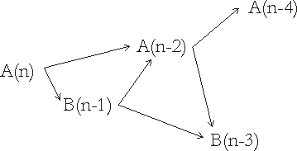
Közvetett rekurzió - járdakövezés
Szükség van itt memorizálásra?
Igen, B(n-3)-hoz háromféle, A(n-4)-hez ötféle úton juthatunk el (B(n-3)-ból is számoljuk) – Fibonacci számszor!
Megjegyzés: Figyeljük meg, hogy csak minden
második A(i) és B(i) értéket számoljuk ki!
Notes:
INFOÉRA 2006
2006.11.18
Juhász István-Zsakó László: Informatikai képzések a ELTE-n
65

Slide 66
Közvetett rekurzió - járdakövezés
A(n):
Ha TA(n)<0 akkor
Ha n=1 akkor TA(n):=0
különben ha n=2 akkor TA(n):=3
különben TA(n):=A(n-2)+2*B(n-1)
Elágazás vége
A:=TA(n)
Függvény vége.
B(n):
Ha TB(n)<0
Ha n=1 akkor TB(n):=1
különben ha n=2 akkor TB(n):=0
különben TB(n):=A(n-1)+B(n-2)
Elágazás vége
A:=TB(n)
Függvény vége.
Notes:
INFOÉRA 2006
2006.11.18
Juhász István-Zsakó László: Informatikai képzések a ELTE-n
66

Slide 67
Rekurzió és iteráció
Jobbrekurzió
A rekurzió problematikáját – mint láttuk – a lokális adatok, ill. paraméterek kezelése jelenti. Ha az eljárás utolsó utasításaként szerepel a rekurzív hívás, akkor nincs szükség a lokális adatok és paraméterek visszaállítására, azaz vermelésére.
Ezt az esetet nevezzük jobbrekurziónak (vagy hosszabban jobboldali rekurziónak).
67
Notes:
INFOÉRA 2006
2006.11.18
Juhász István-Zsakó László: Informatikai képzések a ELTE-n
67

Slide 68
Rekurzió és iteráció
Jobbrekurzió alapesetei
R(x):
S(x)
Ha p(x) akkor R(x)
Eljárás vége.
R(x):
Ciklus
S(x)
amíg p(x)
Ciklus vége
Eljárás vége.
Azaz az átírás egy egyszerű hátultesztelős
ciklus.
68
Notes:
INFOÉRA 2006
2006.11.18
Juhász István-Zsakó László: Informatikai képzések a ELTE-n
68

Slide 69
Rekurzió és iteráció
Jobbrekurzió alapesetei
R(x):
Ha p(x) akkor T(x); R(x)
Eljárás vége.
R(x):
Ciklus amíg p(x)
T(x)
Ciklus vége
Eljárás vége.
Azaz az átírás egy egyszerű elöltesztelős ciklus.
69
Notes:
INFOÉRA 2006
2006.11.18
Juhász István-Zsakó László: Informatikai képzések a ELTE-n
69

Slide 70
Rekurzió és iteráció
Jobbrekurzió alapesetei
R(x):
S(x)
Ha p(x) akkor T(x); R(x)
különben U(x)
Eljárás vége.
R(x):
S(x)
Ciklus amíg p(x)
T(x); S(x)
Ciklus vége
U(x)
Eljárás vége.
70
Notes:
INFOÉRA 2006
2006.11.18
Juhász István-Zsakó László: Informatikai képzések a ELTE-n
70

Slide 71
Rekurzió és iteráció
Jobbrekurzió példa
Egy szó kiírása:
Kiír(szó):
Ha nem üres?(szó) akkor
Ki: első(szó)
Kiír(elsőutániak(szó))
Eljárás vége.
Kiír(szó):
Ciklus amíg nem üres?(szó)
Ki: első(szó)
szó:=elsőutániak(szó)
Ciklus vége
Eljárás vége.
71
Notes:
INFOÉRA 2006
2006.11.18
Juhász István-Zsakó László: Informatikai képzések a ELTE-n
71

Slide 72
Rekurzió és iteráció
Jobbrekurzió példa
Logaritmikus kiválasztás (az A vektor E. és V. eleme között az X elem biztosan megtalálható):
Kiválasztás(A,X,K,E,V):
K:=(E+V) div 2
Elágazás
A(K)<X esetén Kiválasztás(A,X,K,K+1,V)
A(K)>X esetén Kiválasztás(A,X,K,E,K-1)
Elágazás vége
Eljárás vége.
Ez nem a formális jobbrekurzió változat, első lépésként tehát formális jobbrekurzióvá kell alakítani!
72
Notes:
INFOÉRA 2006
2006.11.18
Juhász István-Zsakó László: Informatikai képzések a ELTE-n
72

Slide 73
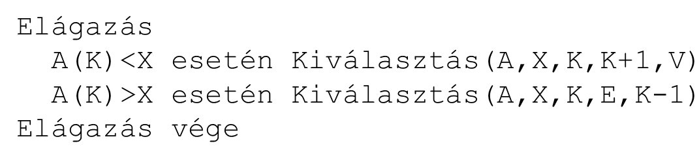
Rekurzió és iteráció
Jobbrekurzió példa
Logaritmikus kiválasztás (az A vektor E. és V. eleme között az X elem biztosan megtalálható):
Kiválasztás(A,X,K,E,V):
K:=(E+V) div 2
Elágazás
A(K)<X esetén E:=K+1
A(K)>X esetén V:=K-1
Elágazás vége
Ha A(K)≠X akkor Kiválasztás(A,X,K,E,V)
Eljárás vége.
73
Notes:
INFOÉRA 2006
2006.11.18
Juhász István-Zsakó László: Informatikai képzések a ELTE-n
73

Slide 74
Rekurzió és iteráció
Jobbrekurzió példa
Logaritmikus kiválasztás (az A vektor E. és V. eleme között az X elem biztosan megtalálható):
Kiválasztás(A,X,K,E,V):
Ciklus
K:=(E+V) div 2
Elágazás
A(K)<X esetén E:=K+1
A(K)>X esetén V:=K-1
Elágazás vége
amíg A(K)≠X
Ciklus vége
Eljárás vége.
74
Notes:
INFOÉRA 2006
2006.11.18
Juhász István-Zsakó László: Informatikai képzések a ELTE-n
74

Slide 75
Rekurzió és iteráció
Nem tisztán jobbrekurzió példa
Gyorsrendezés:
Quick(A,e,v):
Szétválogat(A,e,v,k)
Ha k-e>1 akkor Quick(A,e,k-1)
Ha v-k>1 akkor Quick(A,k+1,v)
Eljárás vége.
Quick(A,e,v):
Ciklus
Szétválogat(A,e,v,k)
Ha k-e>1 akkor Quick(A,e,k-1)
e:=k+1
amíg v-k>1
Ciklus vége
Eljárás vége.
75
Notes:
INFOÉRA 2006
2006.11.18
Juhász István-Zsakó László: Informatikai képzések a ELTE-n
75

Slide 76
Rekurzió és iteráció
Balrekurzió
Ha az eljárás első utasításaként szerepel a rekurzív hívás, akkor a rekurzió lényegében az első nem rekurzívan számolható érték megkeresését szervezi. Majd a visszatérés(ek) után végzi el a transzformációt. Vagyis fordított sorrendű földolgozást végez.
Általános sémája:
R(x,y):
Ha p(x,y) akkor R(f(x),y); S(x,y)
különben T(x,y)
Eljárás vége.
76
Notes:
INFOÉRA 2006
2006.11.18
Juhász István-Zsakó László: Informatikai képzések a ELTE-n
76

Slide 77
Rekurzió és iteráció
Balrekurzió – példák a feldolgozandóra
a sorozat elemei egy soros állomány rekordjai,
a sorozat elemeit láncolt ábrázolással tároljuk és az aktuális elemtől csak a következőt lehet elérni, az előzőt nem,
a sorozat elemeit egy sor- vagy veremstruktúrában tároljuk,
a sorozat elemeit mindig az előző elemből számítjuk, s a sorozat előre meg nem állapítható tagjától visszafelé kell kiírni az elemeket,
nyelvünk csak olyan szövegkezelő függvényeket ismer, amelyek a szöveg első karakterét tudják megadni, illetve az első elhagyásával keletkezett részt.
77
Notes:
INFOÉRA 2006
2006.11.18
Juhász István-Zsakó László: Informatikai képzések a ELTE-n
77

Slide 78
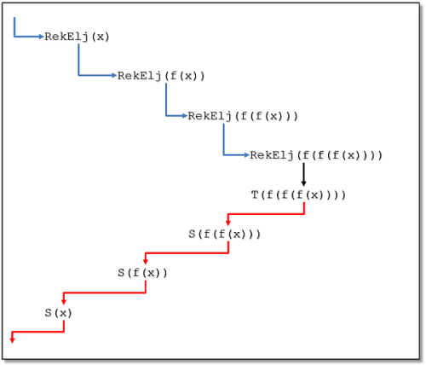
Rekurzió és iteráció
R(x,y):
Ha p(x,y)
akkor R(f(x),y); S(x,y)
különben T(x,y)
Eljárás vége.
78
Notes:
INFOÉRA 2006
2006.11.18
Juhász István-Zsakó László: Informatikai képzések a ELTE-n
78

Slide 79
Rekurzió és iteráció
Balrekurzió általános átírása
Ha feltehetjük, hogy az f függvénynek létezik inverze:
R(x,y):
N:=0
Ciklus amíg p(x,y)
x:=f(x); N:=N+1
Ciklus vége
T(x,y)
Ciklus I=1-től N-ig
x:=f⁻¹(x); S(x,y)
Ciklus vége
Eljárás vége.
79
Notes:
INFOÉRA 2006
2006.11.18
Juhász István-Zsakó László: Informatikai képzések a ELTE-n
79

Slide 80
Rekurzió és iteráció
Balrekurzió általános átírása
Ha az f függvénynek nem létezik inverze:
R(x,y):
N:=0
Ciklus amíg p(x,y)
Verembe(x); x:=f(x); N:=N+1
Ciklus vége
T(x,y)
Ciklus i=1-től N-ig
Veremből(x); S(x,y)
Ciklus vége
Eljárás vége.
80
Notes:
INFOÉRA 2006
2006.11.18
Juhász István-Zsakó László: Informatikai képzések a ELTE-n
80

Slide 81
Rekurzió és iteráció
Balrekurzió példa
Egy szó „tükrözve” kiírása, azaz betűi sorrendje megfordítása:
Tükröz(szó):
Ha nem üres?(szó) akkor Tükröz(elsőutániak(szó))
Ki: első(szó)
Eljárás vége.
81
Notes:
INFOÉRA 2006
2006.11.18
Juhász István-Zsakó László: Informatikai képzések a ELTE-n
81

Slide 82
Rekurzió és iteráció
Balrekurzió példa
Egy szó „tükrözve” kiírása, azaz betűi sorrendje megfordítása:
Tükröz(szó):
N:=0
Ciklus amíg nem üres?(szó)
Verembe(első(szó)); N:=N+1
szó:=elsőutániak(szó)
Ciklus vége
Ciklus i=1-től N-ig
Veremből(B); Ki: B
Ciklus vége
Eljárás vége.
82
Notes:
INFOÉRA 2006
2006.11.18
Juhász István-Zsakó László: Informatikai képzések a ELTE-n
82

Slide 83
Rekurzió és iteráció
Balrekurzió példa
M-nél kisebb 2-hatványok visszafelé:
Hatványok(K,M):
Ha K≤M akkor Hatványok(2*K,M); Ki: K
Eljárás vége.
Hatványok(K,M):
N:=0
Ciklus amíg K≤M
K:=2*K; N:=N+1
Ciklus vége
Ciklus I=1-től N-ig
K:=K/2; Ki: K
Ciklus vége
Eljárás vége.
83
Notes:
INFOÉRA 2006
2006.11.18
Juhász István-Zsakó László: Informatikai képzések a ELTE-n
83

Slide 84
Rekurzió és iteráció
További példák
Legnagyobb közös osztó
Hatványozás
Körmentes labirintus (balra, egyenesen vagy jobbra léphet):
function success = find_way_out( maze, room )
for every door in the room
new_room = go_through_door( maze, door )
if ( find_way_out ( maze, new_room ) ) take that door.
84
Notes:
INFOÉRA 2006
2006.11.18
Juhász István-Zsakó László: Informatikai képzések a ELTE-n
84

Slide 85
Rekurzió előadás vége

